Slide 1


肺结节深度智能辅助诊断系统

Slide 2
01
系统概要
目录
02
算法概要
03
系统演示

Slide 3
系统概要

Slide 4
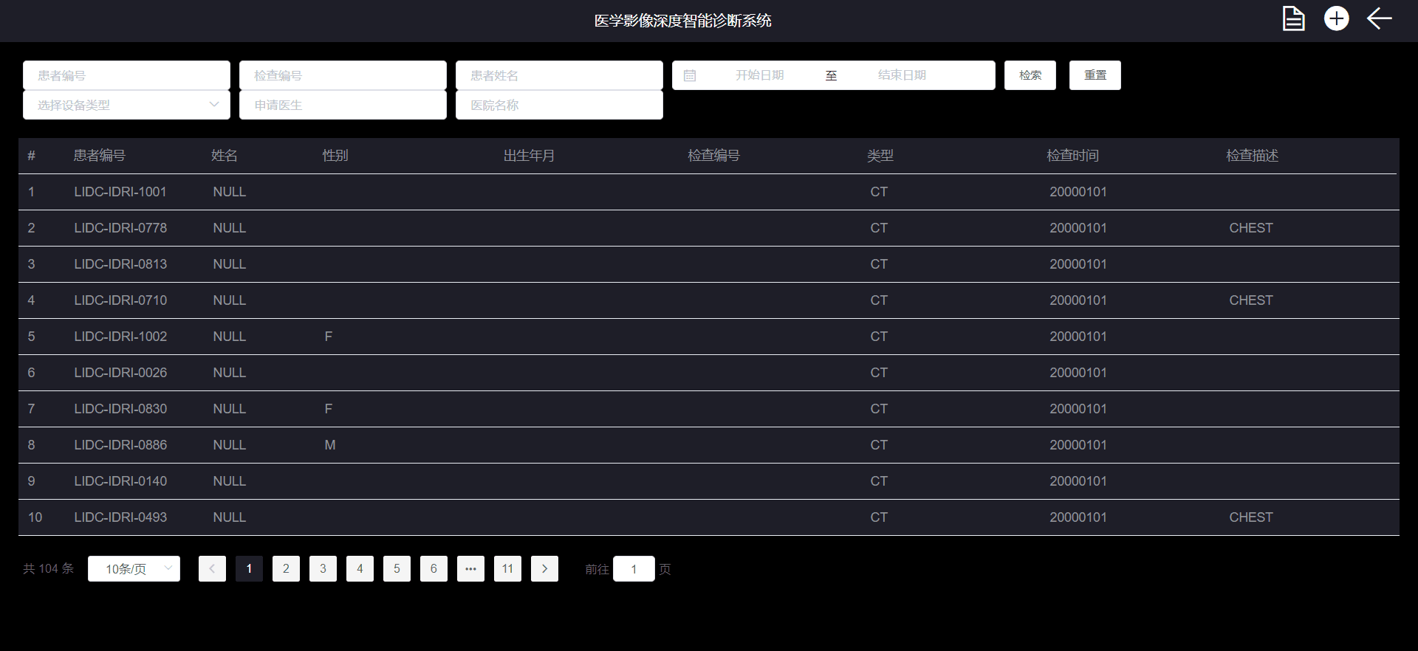
系统概要
系统主要模块
患者列表模块

Slide 5
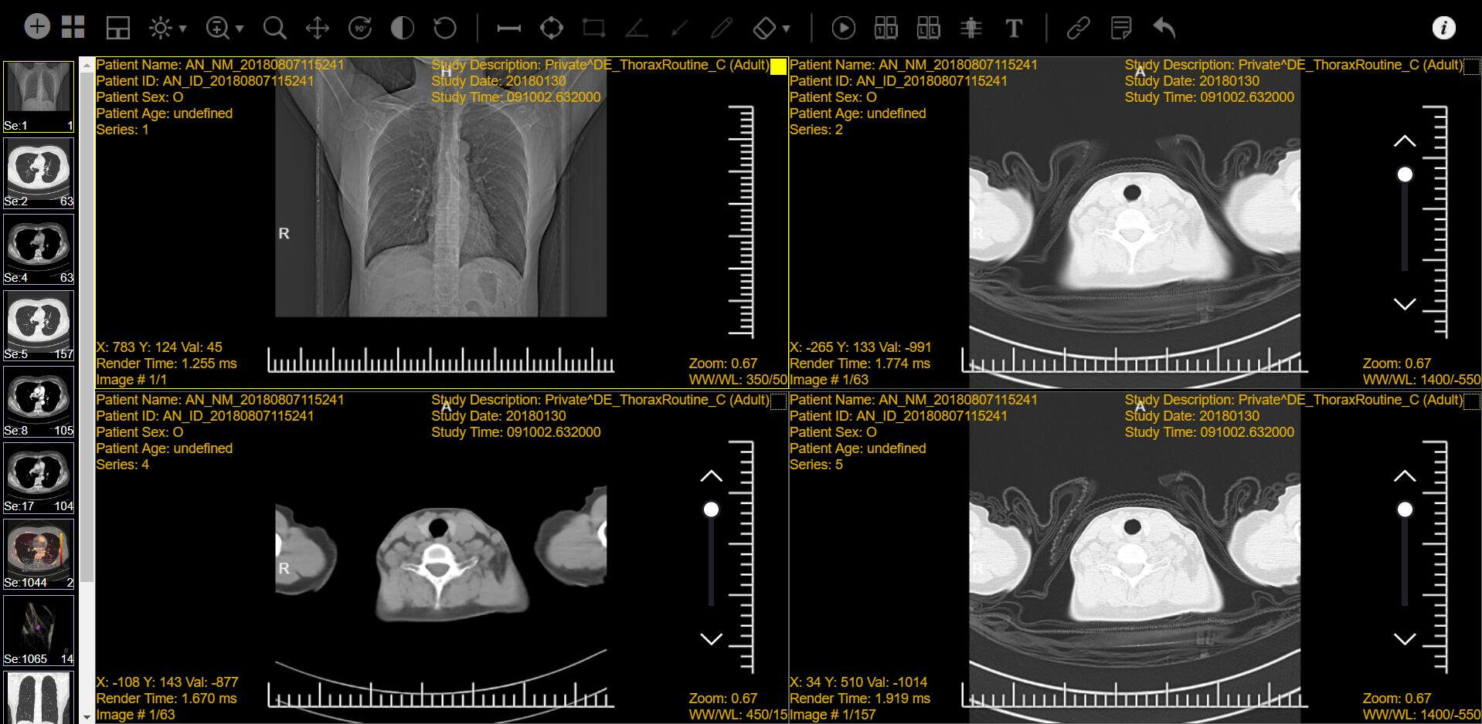
系统概要
系统主要模块
阅图模块

Slide 6
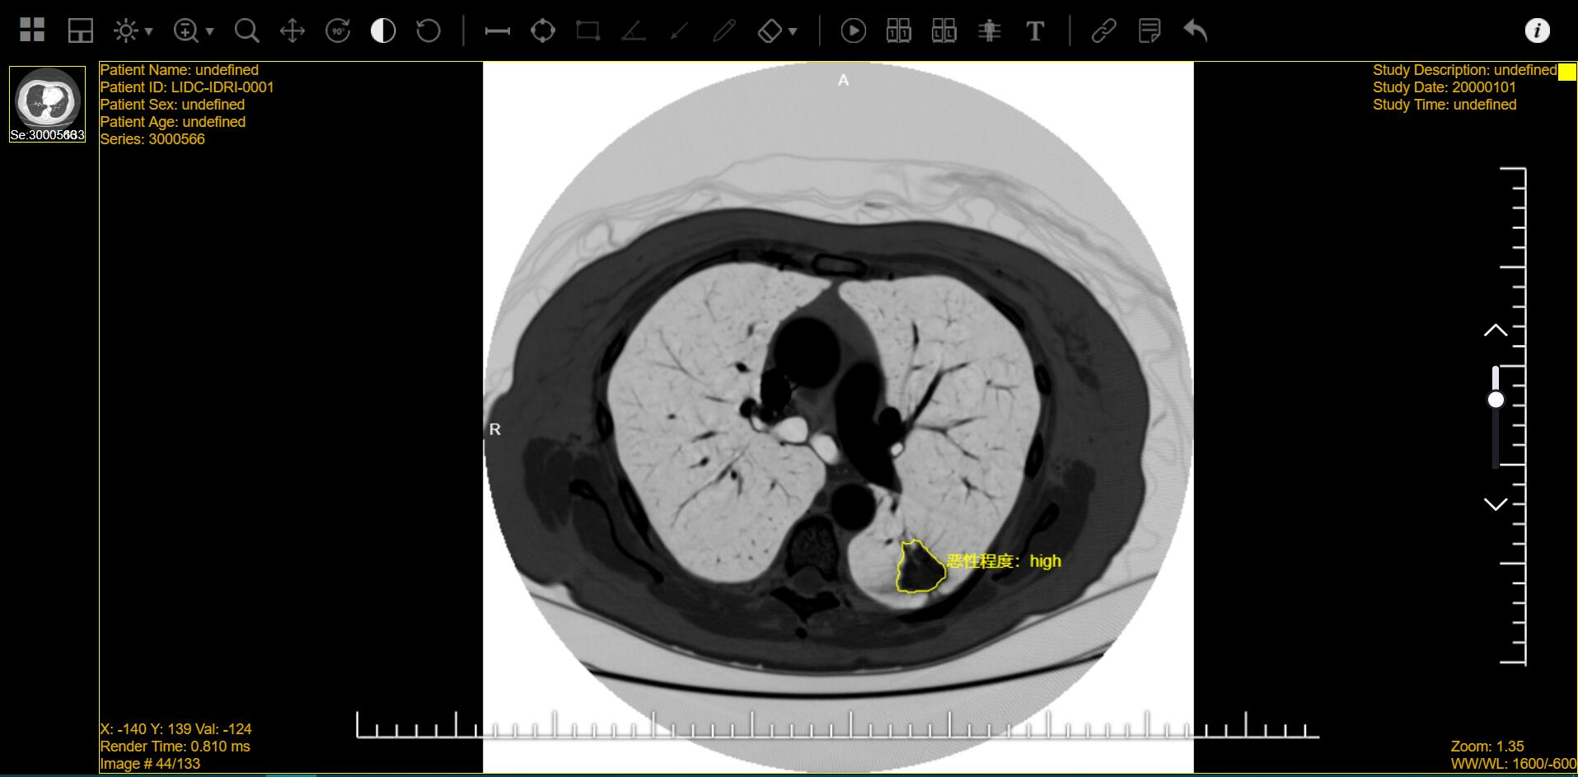
系统概要
系统主要模块
深度智能诊断

Slide 7



系统概要
系统系统架构
Web应用框架： Django
医疗影像阅片框架：cornerstone-core
深度学习框架：TensorFlow
主要编程语言：Python

Slide 8

系统概要
数据流
前端
向算法模块传入病人id号
从算法模块读取诊断信息
cornerstone
阅片
算法模块
前端
从数据库读取CT
向数据库写入勾画等信息
算法模块
从数据库中读取病人信息
向数据库中写入诊断信息
数据库MySQL

Slide 9
系统概要
存在的问题
现在还只有单一的用户角色。
只针对DCMCHEE这种开源的PACS进行了适配。影像必须存放在PACS才能阅片、智能诊断。
多个影像序列的同步联动阅片还没有做。

Slide 10
算法概要

Slide 11
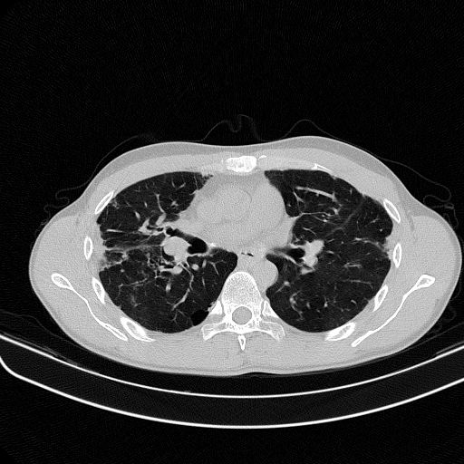
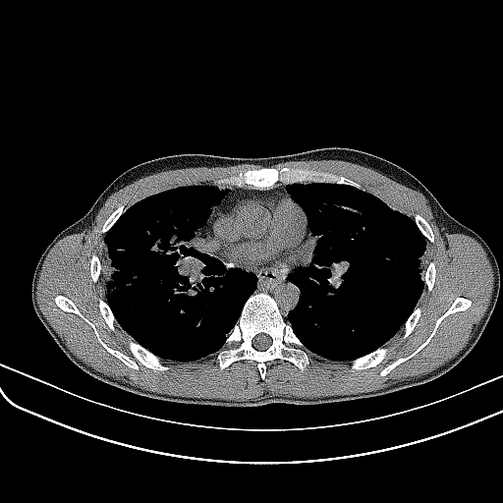

算法概要
智能辅助诊断算法流程
U-Net
CT序列
预处理
可疑区域选取和分割
3D-CNN
3D-CNN
给出诊断结果
恶性结节判别
假阳性去除

Slide 12
算法概要
改进工作
U-Net
CT序列
预处理
可疑区域选取和分割
3D-CNN
3D-CNN
给出诊断结果
恶性结节判别
假阳性去除

Slide 13
算法概要
改进工作
给出诊断结果
U-Net
3D-CNN
假阳性去除和
恶性程度判别
CT序列
预处理
可疑区域选取和分割

Slide 14
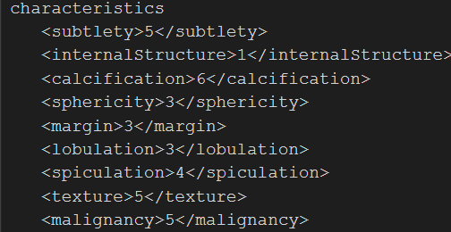
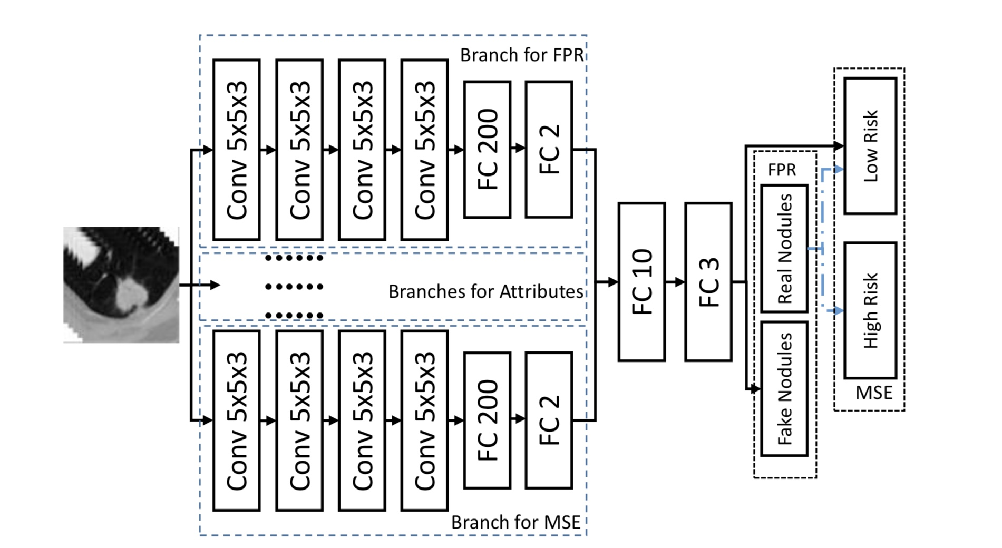
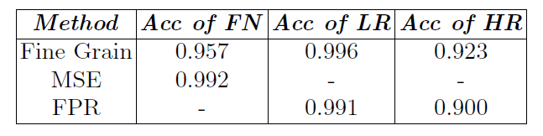
算法概要
改进工作

Slide 15
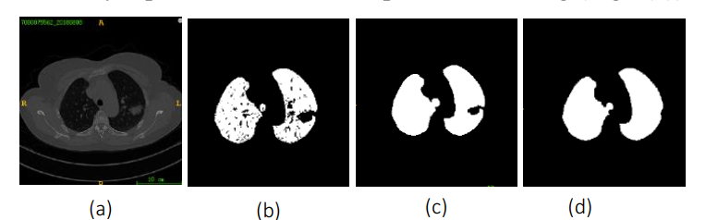
算法概要
改进工作
肺部分割
肺实质分割首先采用自适应区域增长算法对整个3D肺实质进行分割,再对分割的结果进行修复得到最终的输出结果,在公开数据集VESSEL12上的auc score 达到了0.990,dice相似度为98.5%±0.5%。
为一张肺实质CT图,(b)为初始分割结果
(c) 为单视角填充修复,(d)为多视角填充修复的最终结果

Slide 16
算法概要
存在的问题
1.数据量少
LIDC-IDRI，2012年公布，1010例患者，适合学习的肺结节个数约为2600个。
2.尚未实际应用
实验环境较为理想，数据环境理想，但是在实际应用中并没有这个条件。
3.属性学习还不够严谨
哪些属性重要、重要程度如何判定还没有统一标准。

Slide 17
系统演示

Slide 18
系统演示
1.系统基本功能演示
2.智能辅助诊断演示

Slide 19
THANKS

